Slide 1


Miracle Loyalty概要设计介绍

Slide 2
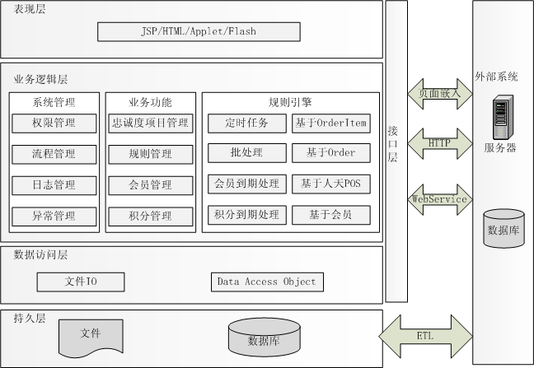
逻辑架构

Slide 3
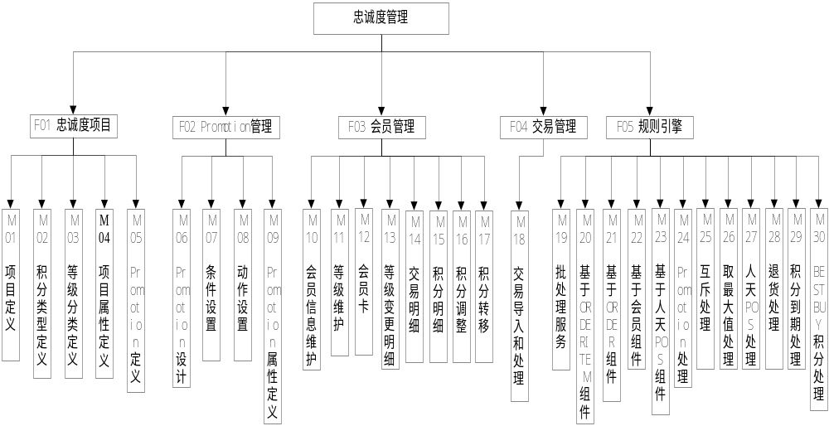
模块结构图

Slide 4
前端应用
前端应用指的是忠诚度项目管理、Promotion管理、会员管理等信息维护的功能，包括增、删、改、查。
技术框架：Struts+Spring+Ibatis
图形化设计：
  通过封装矢量化图形技术(VML)来绘制图形化界面，包括图标和线条的展示
  版面区域布局采用DIV加CSS等动态Html技术实现
  引入ExtJs框架加强客户端交互及显示效果
  利用AJAX技术达到图形化设计客户端界面与服务器的通讯
  使用XML文件存储节点和节点间关系，利用JQUERY实现XML文件的快速检索

Slide 5
规则引擎
定时任务
积分到期处理服务
EJB组件（OrderItem）
批处理服务
EJB组件（Order）
EJB组件（人天POS）
外部请求
API接口
HTTP
SOAP
EJB组件（Member）

Slide 6
组件划分
数据来源 | 描述
Order Item | 以Order Item信息作为输入，执行对应的Promotion
Order | 以Order信息作为输入，执行对应的Promotion
人天POS | 以人天POS信息作为输入，执行对应的Promotion
Member | 以会员信息作为输入，执行对应的Promotion

Slide 7
Promotion类型
类型 | 说明
会员判定(Quality) | 会员入会规则
基本累积(Base) | 计算发生购买行为的Base积分规则
积分奖励(Bonus) | 针对不同行为（购买、非购买）、不同事件（生日、店庆）的优惠奖励积分规则
等级变更(Tier) | 会员升级或降级的规则
下一有效期(Period) | 会员到期后的有效期处理规则
兑换(Redeem) | 积分消耗的规则

Slide 8
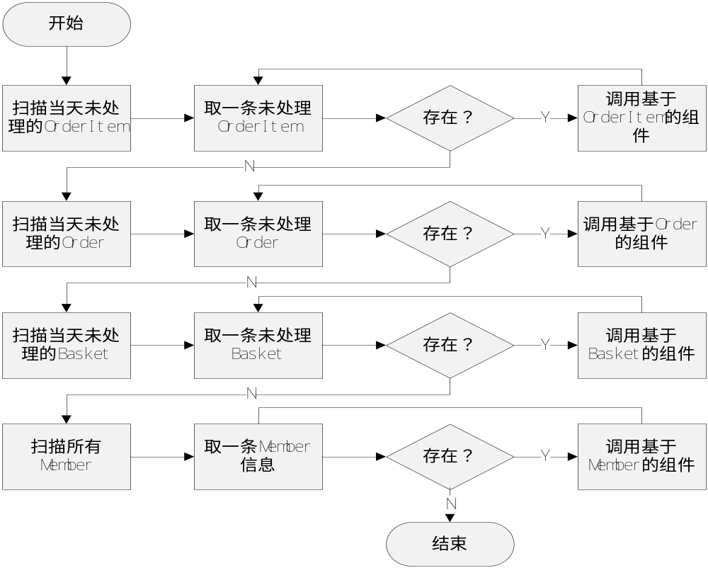
批处理服务

Slide 9
定时任务
使用Quartz实现任务调度
调度频率设置
  例：<value>0 0 6 * * ? 2009</value>每天6点执行
  从左至右元素定义如下：
  秒（0-59）
  分（0-59）
  小时（0-23）
  月份中的日期（1-31）
  月份（1-12或JAN-DEC）
  星期（1-7或SUN-SAT）
  年份（1970-2099）
  每一个元素都可以显示规定的一个值，一个区间（9－14），一个列表（9，12，14）或一个通配符(*)，？用在日期和星期互斥的情况下。

Slide 10
组件流程介绍
以OrderItem组件为例，流程图见附件。

Slide 11
接口介绍
接口分类 | 类型 | 实现描述
交易 | 批量 | ETL批量加载
 | 实时 | Web Service调用，可创建交易并运行规则
会员 | 批量 | ETL批量加载
 | 实时 | Web Service调用 查询接口：基本信息、等级信息、积分信息 创建接口：实时创建会员

Slide 12
谢谢！
Q
&
A
问题 与 讨论

